Slide 1
微信小程序开发
多媒体组件：camera

Slide 2
camera
通过camera组件可以调用摄像头，拍照后可以获取临时图片路径，做后续处理。
使用camera组件需要相关API配合。

Slide 3
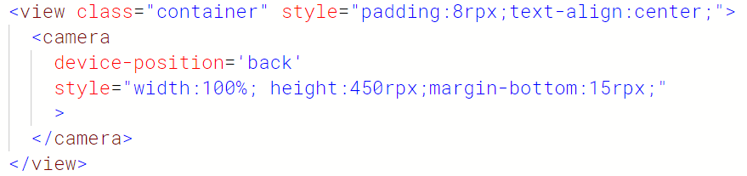
camera组件示例代码
这里最需要注意的是，一定要在style中指定height属性，否则摄像头不显示。

Slide 4
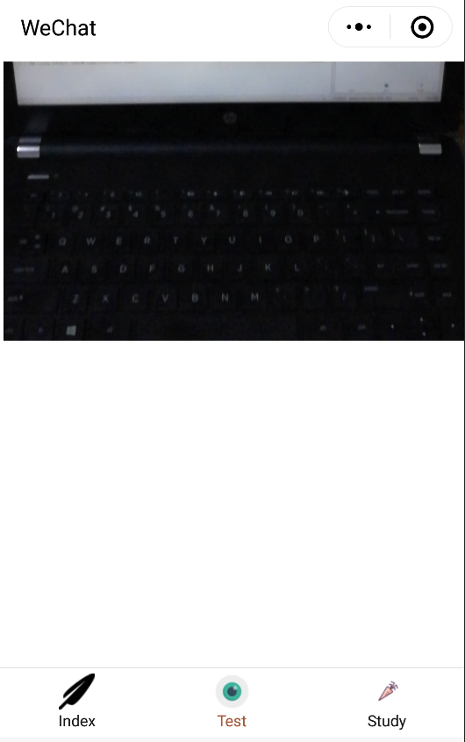
预览效果

Slide 5
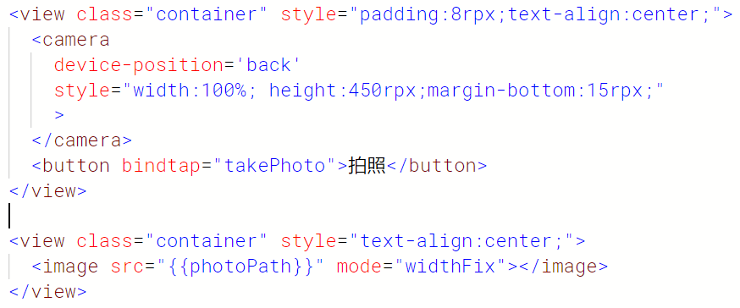
触发拍照事件
拍照并预览需要使用camera相关的API，并通过image组件设置src属性。
要在js文件中实现的函数。

Slide 6
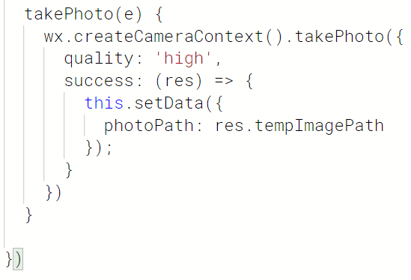
实现takePhoto函数
如果不使用箭头函数，则需要绑定this。

Slide 7
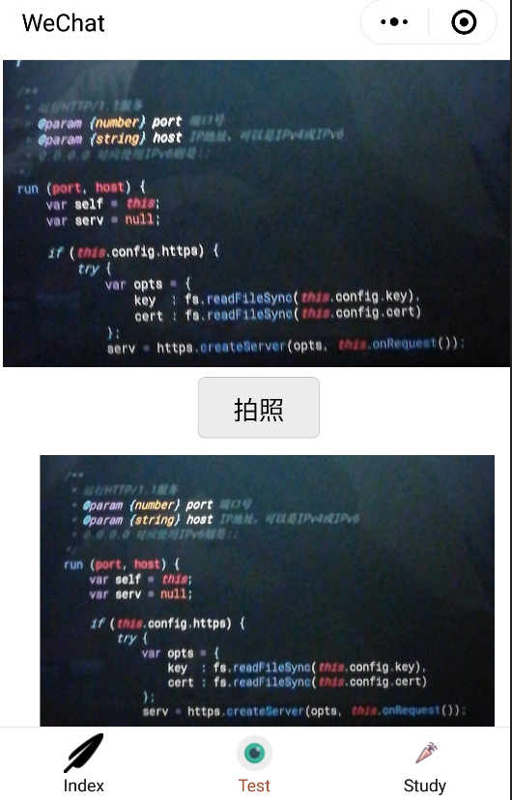
实现效果

